Slide 1
A forma espacial na literatura moderna – J. Frank
A forma estética na poesia moderna se baseia em uma lógica espacial que demanda completa reorientação da atitude do leitor frente à linguagem
A linguagem na poesia moderna é reflexiva: não remete primeiro ao fora, mas faz referência ao próprio poema

Slide 2
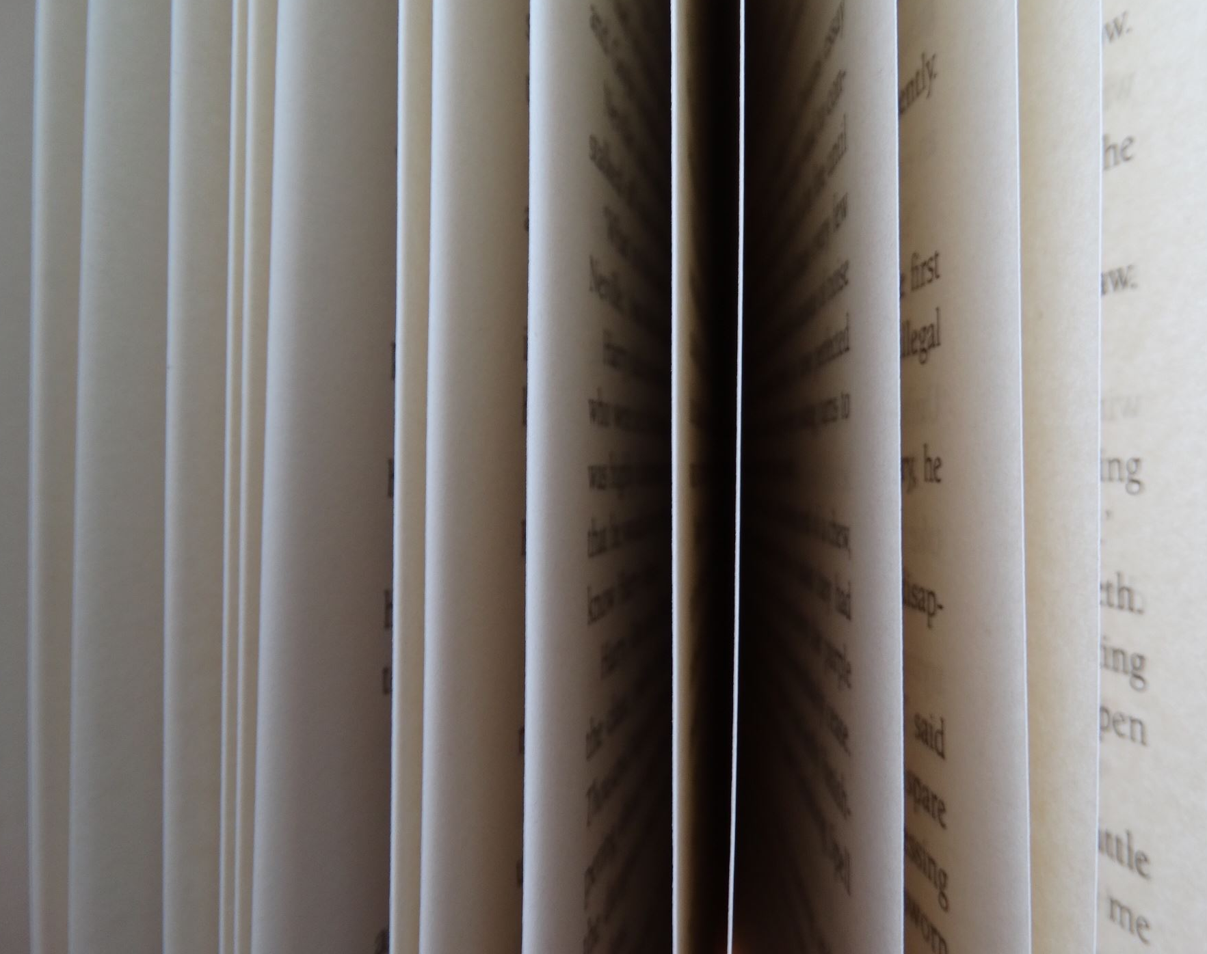
Não se entende o poema moderno lendo-o consecutivamente, mas percebendo as palavras simultaneamente no espaço
Este princípio muito claro em Mallarmé, Pound e Eliot concecta poesia e romance modernos

Slide 3
Madame Bovary
Episódio do Comício Agrícola, II,8, 3107
Caricatura da pomposidade burguesa
O discurso, a velha criada, a paquera
Método cinematográfico
Ação acontece simultaneamente em 3 níveis, que espelham por sua posição sua significação espiritual

Slide 4
Madame Bovary: mistério medieval?
Plano mais baixo: multidão misturada ao gado em exposição
Segundo plano: sobre uma plataforma, oradores oficiais desfiam lugares-comuns para a multidão
Plano superior: à janela da prefeitura, Rodolphe e Emma assistem ao evento e desfiam lugares-comuns

Slide 5
Madame Bovary: método
Flaubert: “tudo devia soar simultaneamente, devia-se ouvir o berro do gado, os sussurros dos amantes e a retória das autoridade, tudo ao mesmo tempo”

Slide 6
Mas romance não é poesia
Dificuldade em abordar literariamente esta simultaneidade da percepção, pois a linguagem procede no tempo
Solução: romper a sequência temporal, indo e vindo com cortes cada vez mais acelerados
Assim as frases de Rodolphe são lidas QUASE no mesmo intante que os nomes dos vencedores da cultura de porcos são proferidos

Slide 7
Eis a espacialização da forma no romance
Durante a duração da cena o fluxo do tempo narrativo é detido; a atenção posta na interação dos espaços
A significação da cena só ocorre quando cada nível da ação é tomado em conjunto
Cria-se uma unidade e com isso destaca-se a grande ironia.

